Slide 1
Semantisatieverhaal B:
Vandaag weer een nieuw Weerwoordverhaal voor jullie. Een toegankelijk verhaal, een verhaal dat voor iedereen te begrijpen is.
Elk jaar op 1 januari gaan honderden mensen de zee in, voor een nieuwjaarsduik. De formule (de opzet, de vorm) is simpel: zwemkleren aan, muts op, hard de zee ín rennen en er snél weer uit. Dan afdrogen en een warme chocolademelk drinken. En koud dat dat is joh! Dit jaar waaide er een hard wind en moesten mensen de zee mijden. Ze moesten de zee ontwijken, uit de weg gaan. Het was te gevaarlijk. Gelukkig waren er nog een paar specifieke plekken waar je een nieuwjaarsduik kon nemen. Plekken die dit jaar speciaal bij de nieuwjaarsduik hoorden. In Noord-Sleen (in Drenthe) kon dat bijvoorbeeld. De nieuwjaarsduik was bedoeld voor een brede doelgroep. De doelgroep betekent de mensen voor wie iets bestemd is. Jong en oud. Stoer en bibberig. Iedereen mocht meedoen. Als mensen vinden dat je een koukleum bent, kun je hen het tegendeel bewijzen met zo’n nieuwjaarsduik. Het tegendeel bewijzen is aantonen dat iets niet waar is, of dat het tegenovergestelde waar is. Mijn goede vriend Daniël was zo’n iemand. Iedereen zei dat Daniël nóóit een nieuwjaarsduik zou durven doen. Dat hij dat veel te koud en te spannend vond. Dus wilde Daniël het tegendeel bewijzen en ging naar Noord-Sleen om een nieuwjaarsduik te nemen. Daniël dacht: “gewoon het water in rennen en er snel weer uit, zo moeilijk is het niet!” Daniël was een beetje naïef. Hij had wat te makkelijk gedacht. Heb je wel eens met je voeten in ijskoud water gestaan? Dat is vreselijk koud hè?! Dat doet bijna pijn. En als je te lang blijft stilstaan, wil je liever niet verder het water in maar er weer uit, wat het is zó kóud! En toen stond Daniël daar.. met zijn voeten in het water te bibberen van de kou. Hij keek op tegen de anderen die lachend het water ingingen. Hij had veel waardering en bewondering voor deze mensen. “Hoe doen ze dat?”, dacht Daniël, het is zo vreselijk koud! Maar meer denktijd had hij niet. Iemand botste tegen hem aan en Daniël viel voorover in het water! De man die de verantwoordelijkheid had voor deze botsing, hielp Daniël met opstaan. Hij had de taak om voor iets of iemand te zorgen. “Gelukkig Nieuwjaar!”, zei de man lachend, en de man rende verder het water in. Daniël draaide zich vlug om en rende het water uit. Einde nieuwjaarsduik voor Daniël. Snel een handdoek en warme chocolademelk. Ik ben benieuwd of Daniël het volgend jaar weer gaat doen. Mijn buurvrouw doet het al een paar jaar. En dit jaar was haar lustrum. Dat is de viering van iets wat vijf jaar bestaat, of een veelvoud van vijf jaar. Ze deed dus voor de vijfde keer een nieuwjaarsduik. Wie van jullie heeft er wel eens een nieuwjaarsduik gedaan?
B
Notes:
Woordenoverzicht
de doelgroep: de mensen voor wie iets bestemd is
het lustrum: de viering van iets wat vijf jaar bestaat, of een veelvoud van vijf jaar
de formule: de opzet, de vorm
mijden: ontwijken, uit de weg gaan
specifiek: wat speciaal bij iets of iemand hoort
toegankelijk: voor iedereen te begrijpen en te bereiken
naïef: te makkelijk gedacht
de verantwoordelijkheid: de taak om voor iets of iemand te zorgen
tegen iemand opkijken: waardering en bewondering hebben voor iemand
het tegendeel bewijzen: aantonen dat iets niet waar is, of dat het tegenovergestelde waar is

Slide 2


Gerarda Das
Antoinette Duijf
Mandy Routledge
Francis Vrielink
Week 2 – 6 januari 2026
Niveau B
Notes:
De doelgroep: de mensen voor wie iets bestemd is
Het lustrum: de viering van iets wat vijf jaar bestaat, of een veelvoud van vijf jaar
De formule: de opzet, de vorm
Mijden: ontwijken, uit de weg gaan
Specifiek: wat speciaal bij iets of iemand hoort
Toegankelijk: voor iedereen te begrijpen en te bereiken
Naïef: te makkelijk gedacht
De verantwoordelijkheid: de taak om voor iets of iemand te zorgen
Tegen iemand opkijken: waardering en bewondering hebben voor iemand
Het tegendeel bewijzen: aantonen dat iets niet waar is, of dat het tegenovergestelde waar is

Slide 3
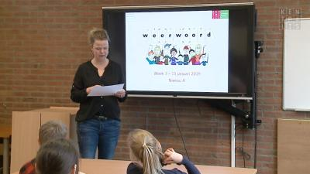
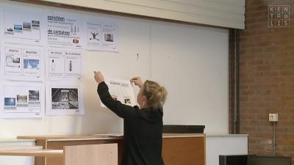
toegankelijk

Slide 4
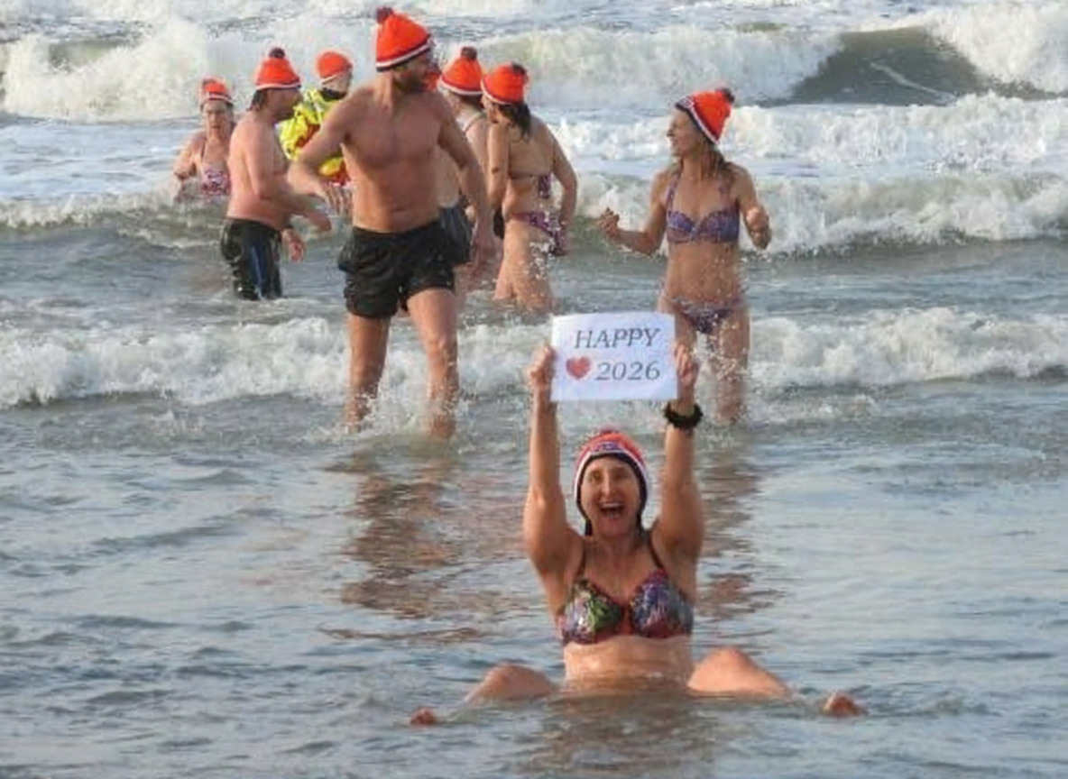
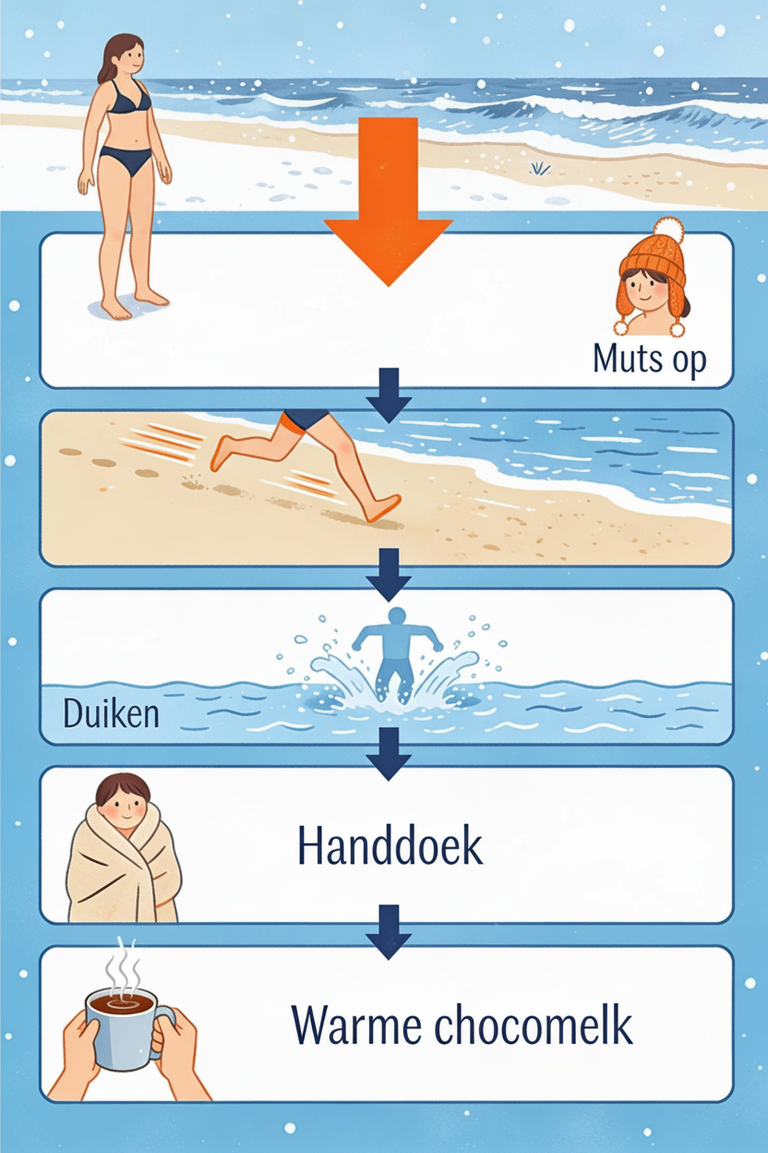
de formule

Slide 5
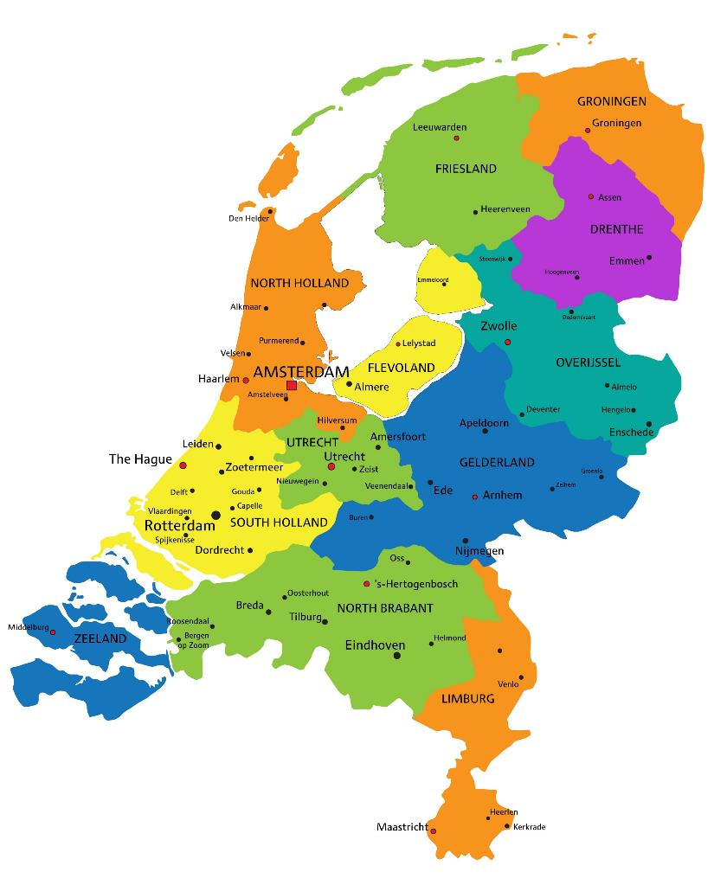

mijden

Slide 6

specifiek

Slide 7
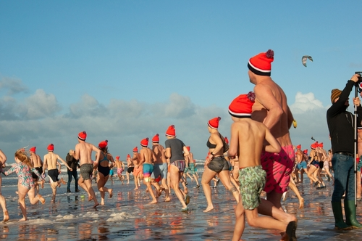
de doelgroep

Slide 8
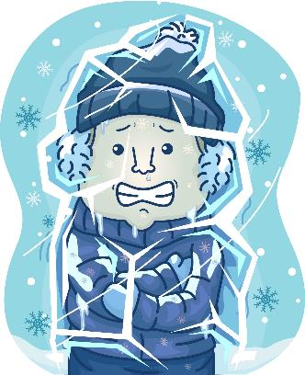
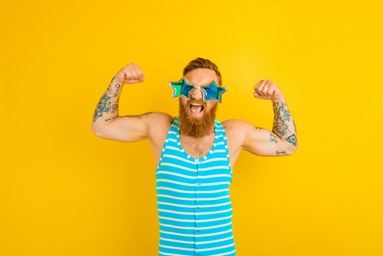
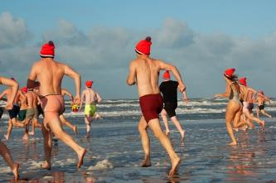
het tegendeel bewijzen

Slide 9
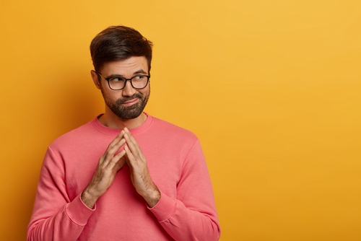
naïef

Slide 10
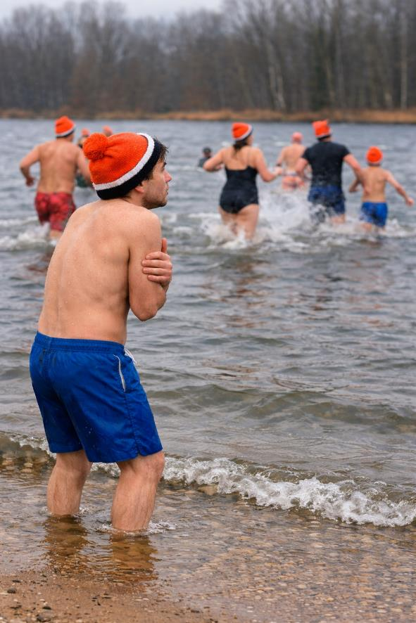
tegen iemand opkijken

Slide 11
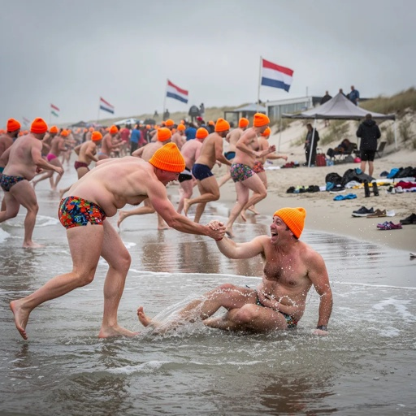
de verantwoordelijkheid

Slide 12
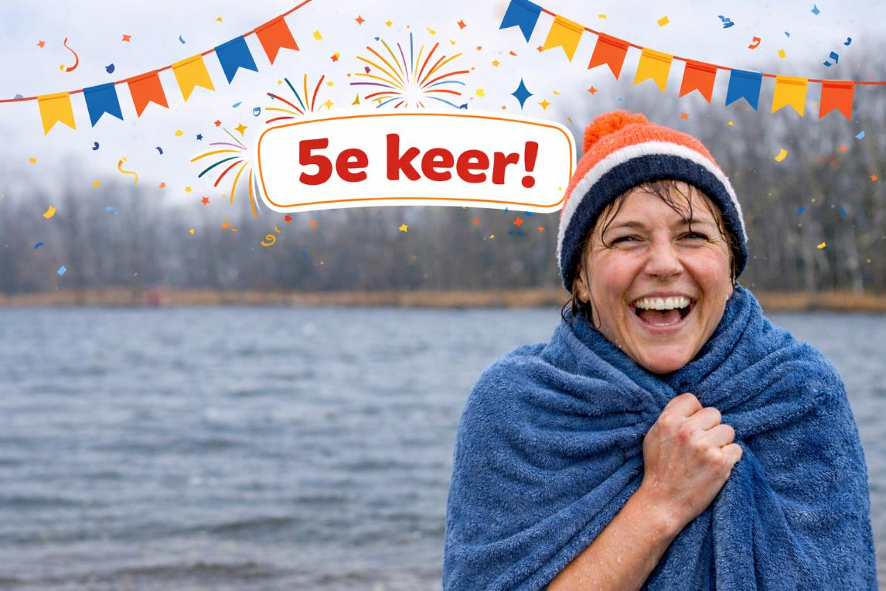
het lustrum

Slide 13
Op de woordmuur:

Slide 14
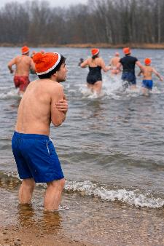


tegen iemand opkijken
op iemand neerkijken
= waardering en bewondering hebben voor iemand
Hij keek op tegen de anderen die lachend het water ingingen.
= iemand minderwaardig vinden, geen respect hebben voor iemand
Zij kijkt neer op anderen die nog steeds met knuffels spelen.

Slide 15

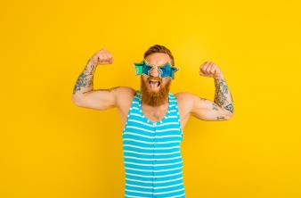

het tegendeel bewijzen
het gelijk aantonen
= aantonen dat iets niet waar is, of dat het tegenovergestelde waar is
Als mensen vinden dat je een koukleum bent, kun je hen het tegendeel bewijzen met zo’n nieuwjaarsduik.
= bewijzen dat het klopt
Zij heeft haar gelijk aangetoond! Ze is echt geen koukleum.

Slide 16

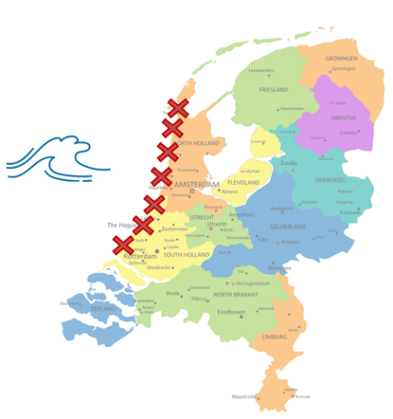

mijden
toelaten
= ontwijken, uit de weg gaan
Dit jaar moesten de mensen de zee mijden vanwege te harde wind.
= ermee instemmen
Zonder harde wind laten ze mensen toe tot het strand.

Slide 17
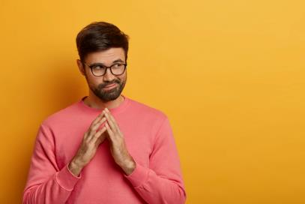
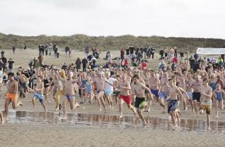
naïef
realistisch
= te makkelijk gedacht
Daniël dacht naïef: ‘ik ga gewoon het water in, zo moeilijk is dat niet toch?’
= denken zoals het echt is
Zij dachten realistisch: ‘dit water is superkoud. Het lukt alleen als we blijven rennen.’

Slide 18
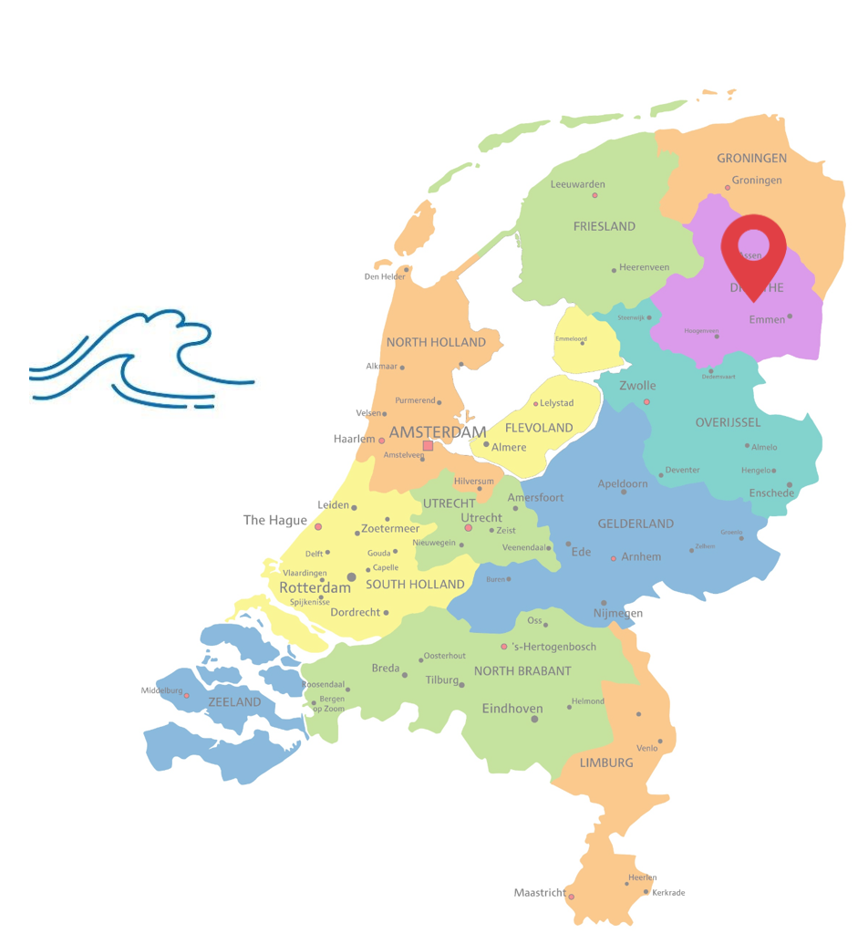
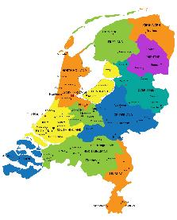

specifiek
in het algemeen
= bepaald
Op deze specifieke plek in Drenthe kon je een nieuwjaarsduik nemen.
= geschikt voor alle gevallen
In het algemeen doen mensen een nieuwjaarsduik in de zee.

Slide 19
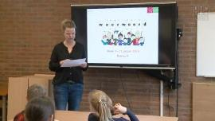
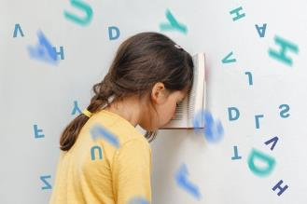
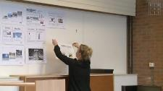
toegankelijk
ontoegankelijk
= voor iedereen te begrijpen en te bereiken
Weerwoord is een toegankelijke les om nieuwe woorden te leren.
= niet goed te begrijpen en te bereiken voor iedereen
Dit boek vind ik zo moeilijk geschreven. Ik vond het ontoegankelijk om te lezen.

Slide 20


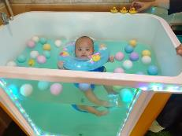
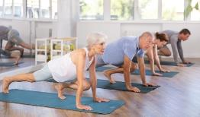
de doelgroep
= de mensen voor wie iets bestemd is
werk-zoekenden
senioren (65+)
baby’s

Slide 21



de viering
= het feest
het jubileum
het lustrum
= voor een speciaal aantal jaren
= iets wat vijf jaar bestaat, feest voor elke 5 jaar
de verjaardag
= iemand wordt een jaar ouder

Slide 22
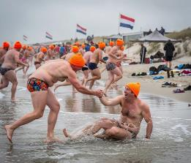


de aandacht
de verantwoordelijkheid
= de taak om voor iets of iemand te zorgen
zorg dragen
= goed voor iets zorgen
de plicht

Slide 23
vast
= iets dat altijd hetzelfde gaat
de formule
= de opzet, de vorm
de methode
= de manier waarop je iets aanpakt
volgen
= de stappen precies doen zoals het moet

